Slide 1
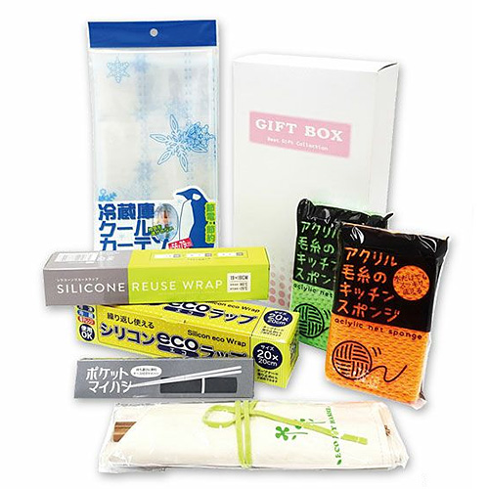
【提案書】
環境にやさしいギフトBOX
特徴
SDgsに貢献できる、シリコンラップや冷蔵庫カーテンなど、環境に優しいアイテムの詰め合わせボックスです。イベントやキャンペーンの特典用、景品用、ノベルティ用などにおすすめです。
納期
納期スペース
仕様
包装：化粧箱入
お見積
お見積りスペース

